Slide 1
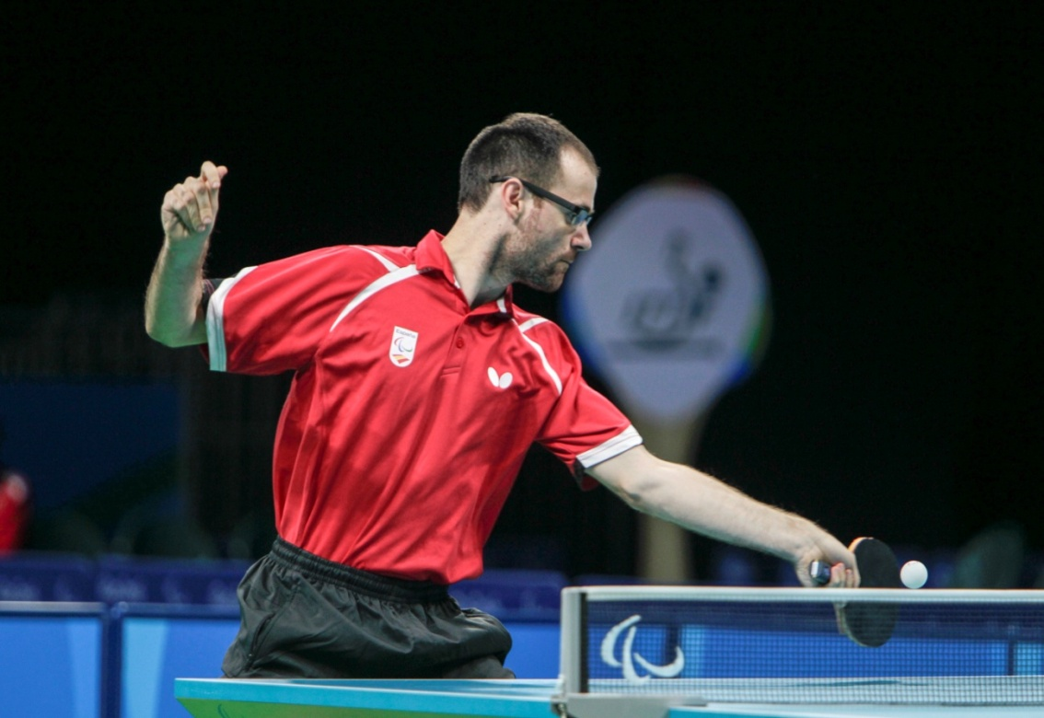
DEPORTE ADAPTADO: TENIS DE MESA PARA PERSONAS CON DISCAPACIDAD INTELECTUAL
Alejandro Ramírez Rondán
Gonzalo García Garrido
Carlos Morales Toledo

Slide 2
Estructura y Organización Federativa

Slide 3
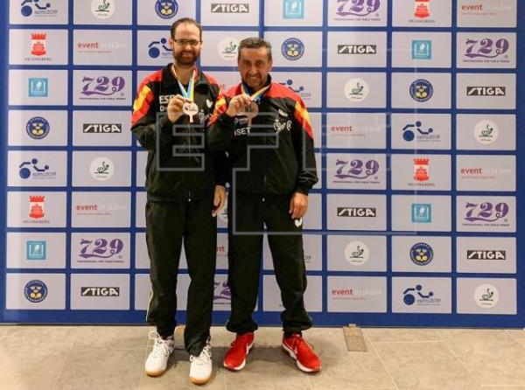
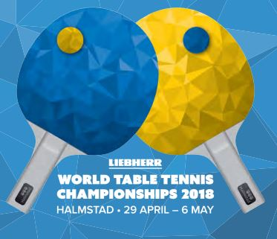
Competiciones en las que pueden competir

Slide 4
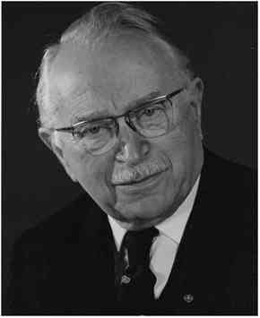
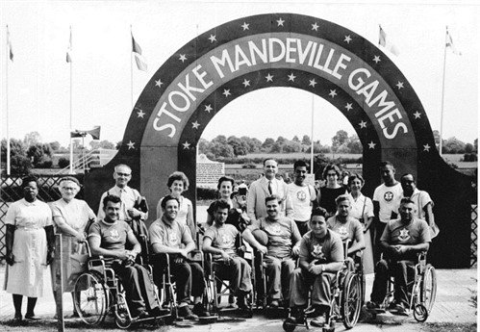
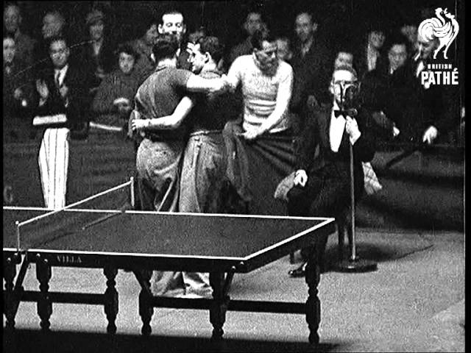
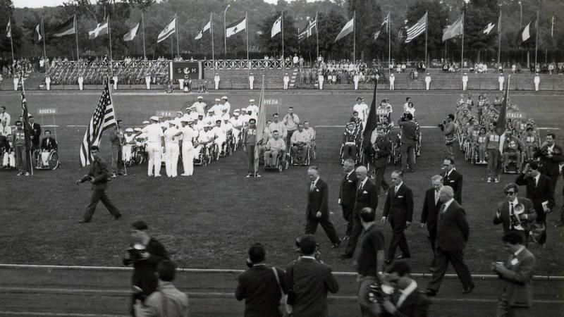
Origen del deporte adaptado

Slide 5
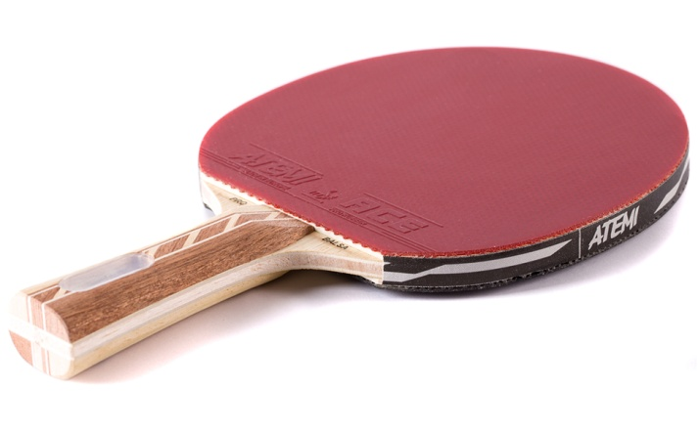
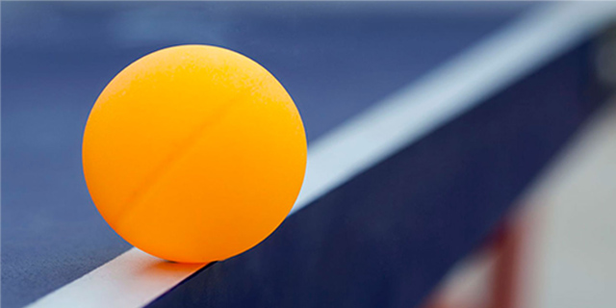
Características del deporte adaptado
Inicialmente evaluación para comprobar discapacidad mínima para la práctica del deporte
JUEGAN SEGÚN NORMAS Y REGLAMENTE DE LA ITTF
Jugadores tienen derecho a 1 minuto de tiempo de pausa

Slide 6
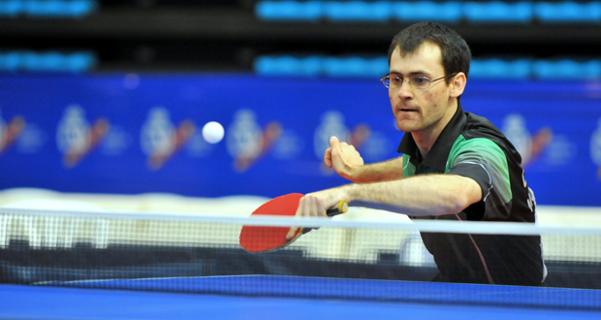
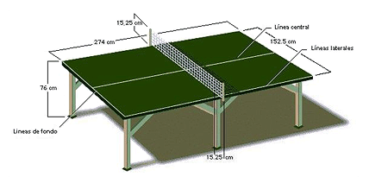
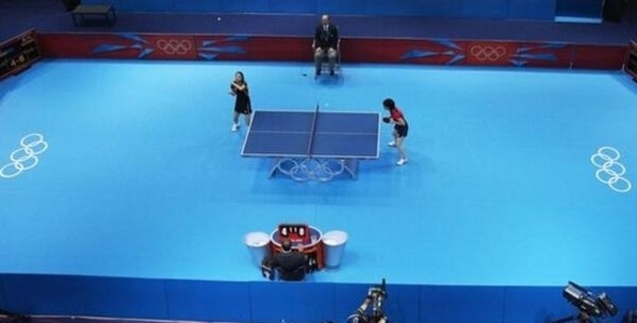
Reglamento Básico
Dos modalidades de Juego
Once categorías
Área de juego delimitada
Dimensiones específicas del terreno de juego

Slide 7
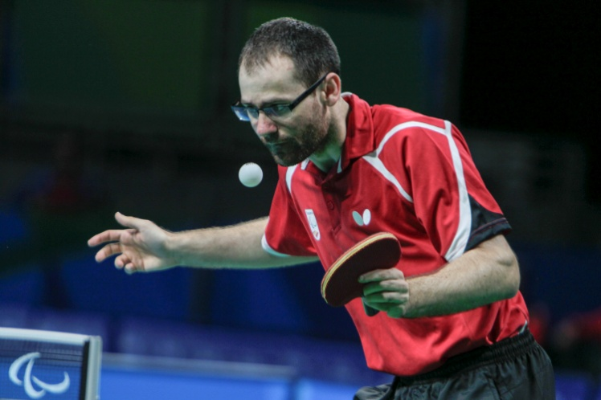
Reglas Básicas
Pelota obstruida al ser golpeada sin botar en su campo y sin sobrepasar línea de fondo
SERVICIO CORRECTO → Tocar primeramente su campo y luego, el contrario.
Orden de juego:
Individual: Servidor-restador continuamente
Dobles: Servidor-restador-compañero servidor- compañero restador continuamente

Slide 8
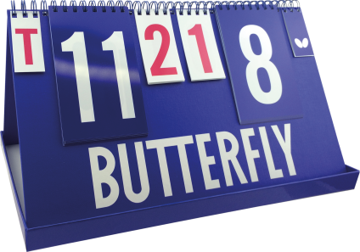
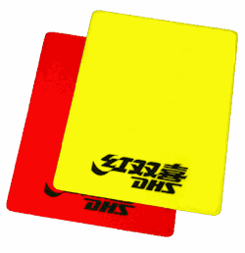
Reglas Básicas II
Partidos a 5 sets, 11 puntos
En caso de empate a 10, diferencia de 2
Diferentes circunstancias para obtener punto
PENALIZACIONES
INDIVIDUAL: Advertencia formal → Reiteración (1 punto) → Tercera infracción (2 puntos) → Aún continua (Suspensión del juego)
EN EQUIPO: Advertencias y tarjetas de partidos individuales transferidos a partidos dobles posteriores

Slide 9
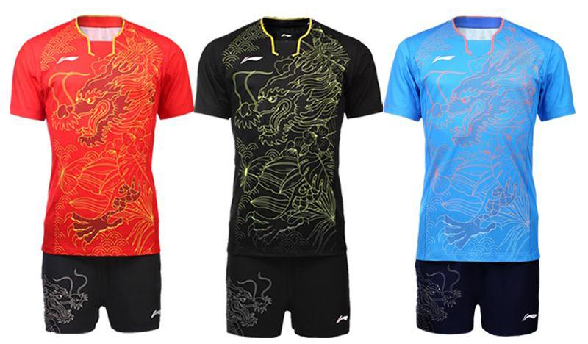
Otras aclaraciones
Vestimenta concreta y de color diferenciado a la pelota
Regla de la aceleración!

Slide 10
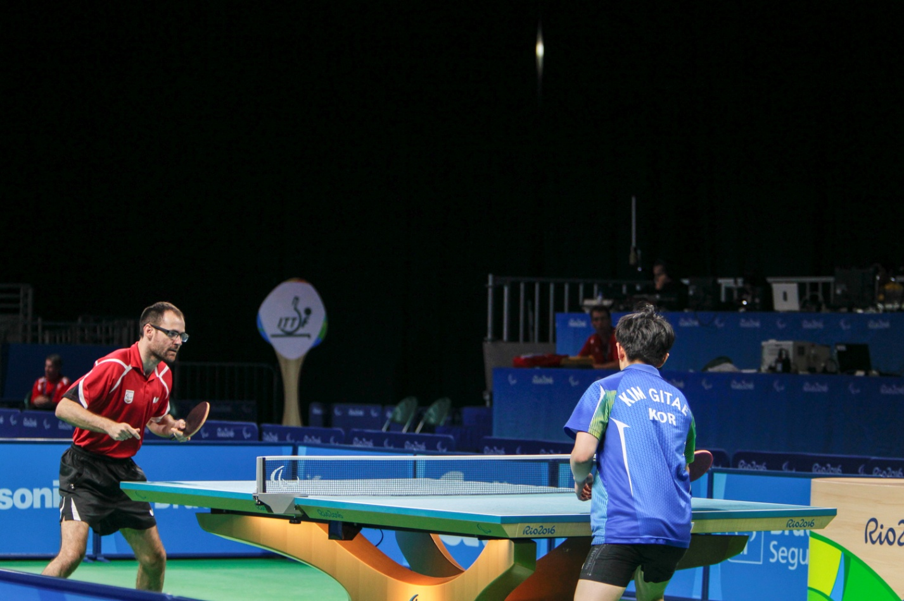
FIN

